Slide 1
Исследование и разработка методики и алгоритма составления тренировок для реабилитации после травм на основе математической модели движения
Диссертация на соискание степени магистра
Специальность: 09.04.04 - Программная инженерия
Научный руководитель: Доцент, к.т.н. Федоров Алексей Роальдович Соискатель: магистрант ПИН-22М Артамонова Анастасия Юрьевна

Slide 2
Проблемная ситуация в области объекта исследований
Существующие методики реабилитации часто не учитывают индивидуальные физиологические особенности пациентов, оставляя важные нюансы восстановления без должного внимания.
Причины сложившейся ситуации:
ограниченное внимание к индивидуальным особенностям в существующих методиках реабилитации;
недостаточная адаптация к физиологии пациентов в существующих программных подходах;
игнорирование уникальных требований пациентов в процессе восстановления.

Slide 3
Цели и задачи диссертации
Цель исследования: обеспечение высокой плавности и точности кинематических траекторий при моделировании движений человека.
Задачи исследования:
аналитический обзор существующих средств и методов моделирования движений человека;
формализация задачи математического моделирования движений;
разработка методики моделирования движений человека;
разработка алгоритма моделирования движений человека;
программная реализация разработанной методики и алгоритма;
оценка достоверности полученных результатов.

Slide 4
На защиту выносятся:
Формализованное представление задачи математического моделирования движений.
Методика моделирования движений человека.
Алгоритм моделирования движений человека.
Программная реализация разработанной методики и алгоритма.
Оценка достоверности полученных результатов.

Slide 5
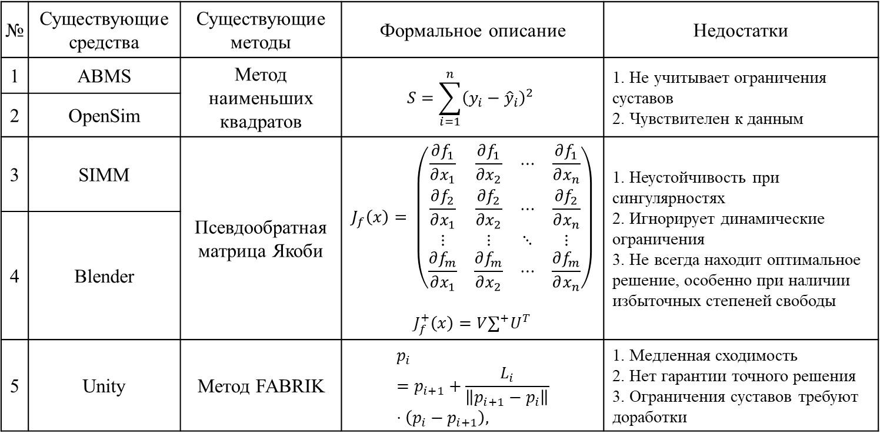
Анализ существующих методов и средств моделирования движений человека
№ | Существующие средства | Существующие методы | Формальное описание | Недостатки
1 | ABMS | Метод наименьших квадратов | $$S=\sum_{i=1}^{n}{{\left(y_{i}−{\hat{y}}_{i}\right)}^{2}}$$ | 1. Не учитывает ограничения суставов 2. Чувствителен к данным
2 | OpenSim
3 | SIMM | Псевдообратная матрица Якоби | $$J_{f}\left(x\right)= \left(\begin{matrix}\frac{∂f_{1}}{∂x_{1}} & \frac{∂f_{1}}{∂x_{2}} & ⋯ & \frac{∂f_{1}}{∂x_{n}} \\ \frac{∂f_{2}}{∂x_{1}} & \frac{∂f_{2}}{∂x_{2}} & ⋯ & \frac{∂f_{2}}{∂x_{n}} \\ ⋮ & ⋮ & ⋱ & ⋮ \\ \frac{∂f_{m}}{∂x_{1}} & \frac{∂f_{m}}{∂x_{2}} & ⋯ & \frac{∂f_{m}}{∂x_{n}}\end{matrix}\right)$$ $$J_{f}^{+}\left(x\right)=V∑^{+}U^{T}$$ | 1. Неустойчивость при сингулярностях 2. Игнорирует динамические ограничения 3. Не всегда находит оптимальное решение, особенно при наличии избыточных степеней свободы
4 | Blender
5 | Unity | Метод FABRIK | $$p_{i}=p_{i+1}+\frac{L_{i}}{\left\|p_{i+1}−p_{i}\right\|}⋅\left(p_{i}−p_{i+1}\right),$$ | 1. Медленная сходимость 2. Нет гарантии точного решения 3. Ограничения суставов требуют доработки

Slide 6
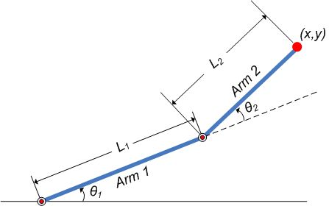
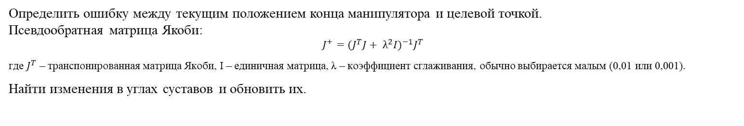
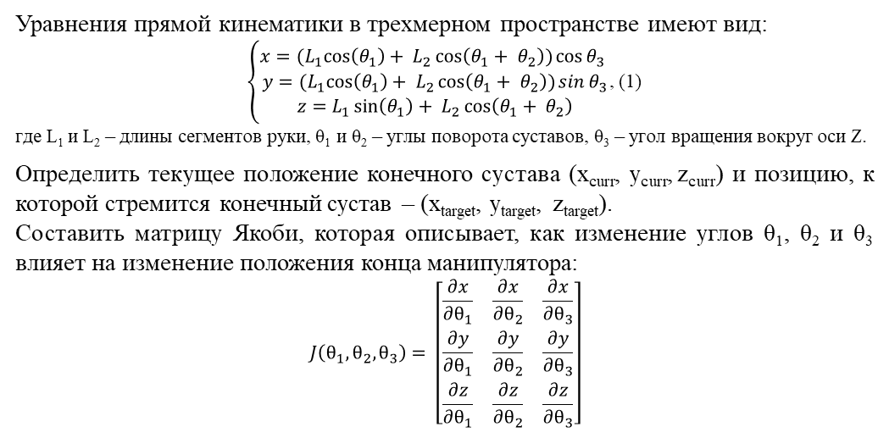
Формализованное представление задачи математического моделирования движений
Уравнения прямой кинематики в трехмерном пространстве имеют вид:
$\left\{\begin{aligned}x={(L}_{1}\cos\left(θ_{1}\right)+ L_{2}\cos\left(θ_{1}+ θ_{2}\right))\cos{θ_{3}} \\ y={(L}_{1}\cos\left(θ_{1}\right)+ L_{2}\cos\left(θ_{1}+ θ_{2}\right))\sin{θ_{3}} \\ z=L_{1}\sin\left(θ_{1}\right)+ L_{2}\cos\left(θ_{1}+ θ_{2}\right)\end{aligned}\right.$, (1)
где L₁ и L₂ – длины сегментов руки, θ₁ и θ₂ – углы поворота суставов, θ₃ – угол вращения вокруг оси Z.
Определить текущее положение конечного сустава (x_{curr}, y_{curr}, z_{curr}) и позицию, к которой стремится конечный сустав – (x_{target}, y_{target}, z_{target}).
Составить матрицу Якоби, которая описывает, как изменение углов θ₁, θ₂ и θ₃ влияет на изменение положения конца манипулятора:
$$J\left(θ_{1}, θ_{2},θ_{3}\right)= \left[\begin{matrix}\frac{∂x}{∂θ_{1}} & \frac{∂x}{∂θ_{2}} & \frac{∂x}{∂θ_{3}} \\ \frac{∂y}{∂θ_{1}} & \frac{∂y}{∂θ_{2}} & \frac{∂y}{∂θ_{3}} \\ \frac{∂z}{∂θ_{1}} & \frac{∂z}{∂θ_{2}} & \frac{∂z}{∂θ_{3}}\end{matrix}\right]$$
Определить ошибку между текущим положением конца манипулятора и целевой точкой.
Псевдообратная матрица Якоби:
$$J^{+}={(J^{T}J+ λ^{2}I)}^{−1}J^{T}$$
где $J^{T}$ – транспонированная матрица Якоби, I – единичная матрица, λ – коэффициент сглаживания, обычно выбирается малым (0,01 или 0,001).
Найти изменения в углах суставов и обновить их.

Slide 7
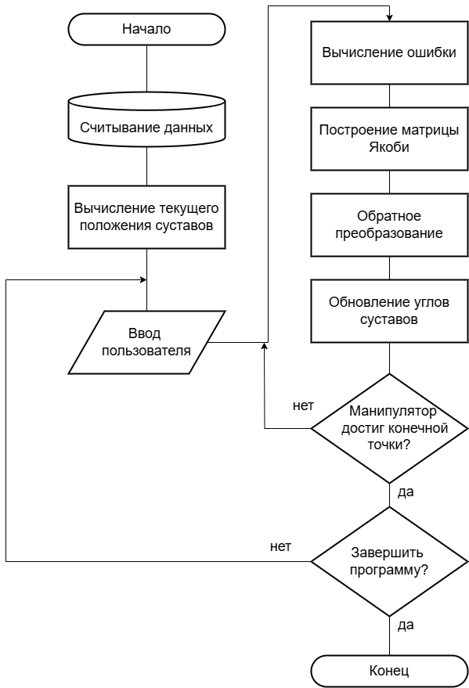
Разработка алгоритма моделирования движений человека

